Slide 1
数据挖掘 Data Mining 规则和最近邻分类器
主讲人：丁兆云

Slide 2
内容提纲
基于规则的分类
急切学习与惰性学习
最近邻分类器

Slide 3

单选题
1分
根据规则集，灰熊属于什么类别
A
鸟
r₁：（胎生 = 否）∧（飞行动物 = 是）→ 鸟类
r₂：（胎生 = 否）∧（水生动物 = 是）→ 鱼类
r₃：（胎生 = 是）∧（体温 = 恒温）→ 哺乳类
r₄：（胎生 = 否）∧（飞行动物 = 否）→ 爬行类
r₅：（水生动物 = 半）→ 两栖类
B
鱼
C
哺乳
D
爬行
提交

Slide 4
多选题
1分
规则分类具有下列哪些特征
A
互斥规则集
B
非互斥规则集
C
穷举规则集
D
非穷举规则集
提交

Slide 5
1.4.1有序规则集
根据规则优先权将规则排序定秩（rank）
有序规则集又成决策表（decision list）
对记录进行分类时
由被触发的，具有最高秩的规则确定记录的类标号
如果没有规则被触发，则指派到缺省类
r₁：（胎生 = 否）∧（飞行动物 = 是）→ 鸟类
r₂：（胎生 = 否）∧（水生动物 = 是）→ 鱼类
r₃：（胎生 = 是）∧（体温 = 恒温）→ 哺乳类
r₄：（胎生 = 否）∧（飞行动物 = 否）→ 爬行类
r₅：（水生动物 = 半）→ 两栖类
名称
体温
胎生
飞行动物
水生动物
类
海龟
冷血
否
否
半水生
?

Slide 6
填空题
1分
R1：12/15=80%
R2：7/10=70%
R3：8/12=66.7%
1）产生R1（第一步）
2）产生R2？R3？
R1 U R2：19/25=76%
R1 U R3：
[填空1]
正常使用填空题需3.0以上版本雨课堂
作答

Slide 7
单选题
1分
准确率
Accuracy
n : 被规则覆盖的实例数
n_{c} : 被规则正确分类的实例数
Acc(r₁): 90.9%
Acc(r₂)等于多少？
90%
A
B
100%
例如考虑一个训练集，它包含60个正例和100个反例，现有两个候选规则：
r1:覆盖50个正例和5个反例
r2:覆盖2个正例和0个反例
提交

Slide 8
填空题
1分
似然比 LRS（越高越好）
k是类的个数
f_{i}是被规则覆盖的类i的样本的观测频度
e_{i}是规则作随机猜测的期望频度
例如考虑一个训练集，它包含60个正例和100个反例，现有两个候选规则：
r1:覆盖50个正例和5个反例
r2:覆盖2个正例和0个反例
简单理解就是当前规则分类效果比随机效果越高，说明规则越好
规则r2的似然比LRS= [填空1]
正常使用填空题需3.0以上版本雨课堂
作答

Slide 9
1.5.4规则评估(续)
似然比 LRS（越高越好）
k是类的个数
f_{i}是被规则覆盖的类i的样本的观测频度
e_{i}是规则作随机猜测的期望频度
例如考虑一个训练集，它包含60个正例和100个反例，现有两个候选规则：
r1:覆盖50个正例和5个反例
r2:覆盖2个正例和0个反例
简单理解就是当前规则分类效果比随机效果越高，说明规则越好

Slide 10
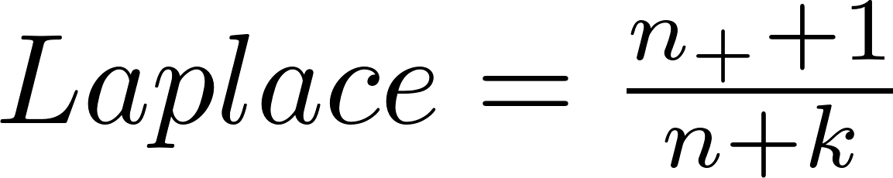
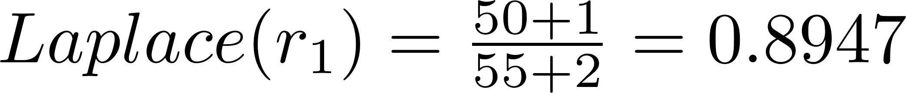
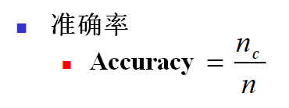
1.5.4规则评估(续)
Laplace估计
k是类的个数
n₊是被规则覆盖的的正例数
n是被规则覆盖的样例数
p₊是正例的先验概率
例如考虑一个训练集，它包含60个正例和100个反例，现有两个候选规则：
r1:覆盖50个正例和5个反例
r2:覆盖2个正例和0个反例
简单理解：Laplace估计
即为准确率的平滑

Slide 11
填空题
1分
Laplace估计
k是类的个数
n₊是被规则覆盖的的正例数
n是被规则覆盖的样例数
p₊是正例的先验概率
例如考虑一个训练集，它包含60个正例和100个反例，现有两个候选规则：
r1:覆盖50个正例和5个反例
r2:覆盖2个正例和0个反例
规则r2的Laplace估计= [填空1]
简单理解：Laplace估计
即为准确率的平滑
正常使用填空题需3.0以上版本雨课堂
作答

Slide 12
单选题
1分
Knn分类属于下面哪一类
A
急切学习
B
惰性学习
提交

